Slide 1

동네친구
프로젝트
발표자 김정학
팀장 : 김정학
팀원 : 김기현, 서재민, 이민규

Slide 2
발표순서
01
프로젝트 개요
05
주요 코드 설명
02
요구사항 분석
06
어려웠던 점
03
시스템 구성도
07
시연
04
구현시스템 화면 설명
08
소감

Slide 3
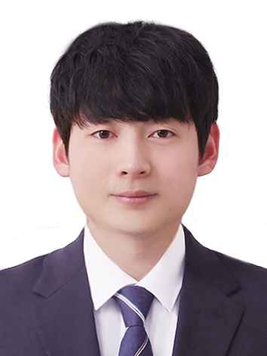
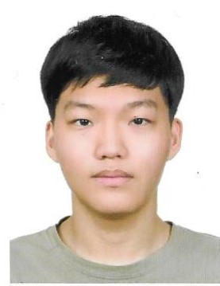
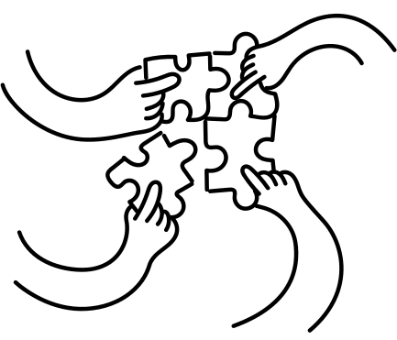


팀원소개
김정학
김기현
팀장
팀원
서재민
이민규
팀원
팀원

Slide 4




역할 분담
김정학
김기현
서재민
이민규
팀장
팀원
팀원
팀원
( 시큐리티 & AWS배포 )
AWS (S3) 기반 이미지 스토리지 구축
Spring Security 보안 환경 설정
비밀번호 암호화 및 보안 검증 로직
웹 & 어플리케이션 연동 환경 구성
JWT 토큰 기반 인증 시스템 구현
( 자료수집 & Q A)
회원가입 및 이메일 로그인 로직
자유게시판 CRUD 기능 완벽 구현
갤러리 및 다중 이미지 업로드 처리
댓글 및 계층형 대댓글 시스템 개발
게시글 검색 및 페이지네이션 처리
( 관리자 & UX/UI )
전체 서비스 UX/UI 디자인 및 설계
관리자(Admin) 대시보드 풀스택 구현
Chart.js를 활용한 데이터 통계 시각화
신고 접수 및 처리 프로세스 설계 및 구축
스케줄러를 이용한 모임 자동 마감 및 정지
( 웹 소켓 & API)
동아리 생성 및 모임 참여 핵심 로직
Spring AI (GPT) 챗봇 서비스 구현
Google Maps API 위치 기반 연동
OAuth2 (Google) 소셜 로그인 구현
WebSocket 기반 실시간 통신 환경

Slide 5

프로젝트 개요
지역 밀착형 소셜 네트워크 서비스 개발
저희 팀은 사용자의 거주 지역을 기준으로 이웃과 취미를 공유하고, 다양한 동아리
활동에 참여할 수 있는 웹·모바일 통합 플랫폼을 기획하였습니다.
개인화된 생활 패턴으로 인해 지역 내 교류가 줄어드는 문제에 주목하여, 가까운 이웃과 자연스럽게 연결될 수 있는 온라인 공간을 구현했습니다. 이를 통해 관심사 중심의 소통을 촉진하고, 누구나 부담 없이 참여하여 새로운 관계를 형성할 수 있는 건강한 로컬 커뮤니티를 지향합니다.

Slide 6



요구사항
지역 밀착형 커뮤니티 구축
웹·모바일 통합 플랫폼 제공
안전한 운영 및 관리 환경
사용자 거주지 기반 동아리 생성 및 참여
자유게시판·갤러리를 통한 이웃 간 소통 활성화
언제 어디서나 접근 가능한 웹·앱
동시 지원
누구나 쉽게 이용하는 직관적
UI 제공
체계적 회원 관리 및 정교한 권한 설정
안정적 데이터 연동으로 신뢰할 수 있는 서비스 운영

Slide 7

시스템 구성도

Slide 8













기술 스택
Backend
Frontend
JavaScript, Bootstrap, Thymeleaf
Java, Spring Boot, MyBatis
Data & AI
Tools
MySQL, OpenAI,AWS S3
Gradle, GitHub, Spring Tool Suite, JIra

Slide 9
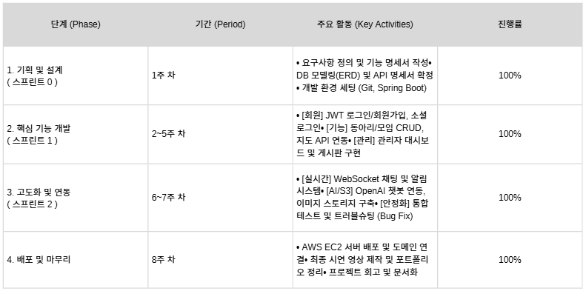
개발 일정 (WBS)

Slide 10
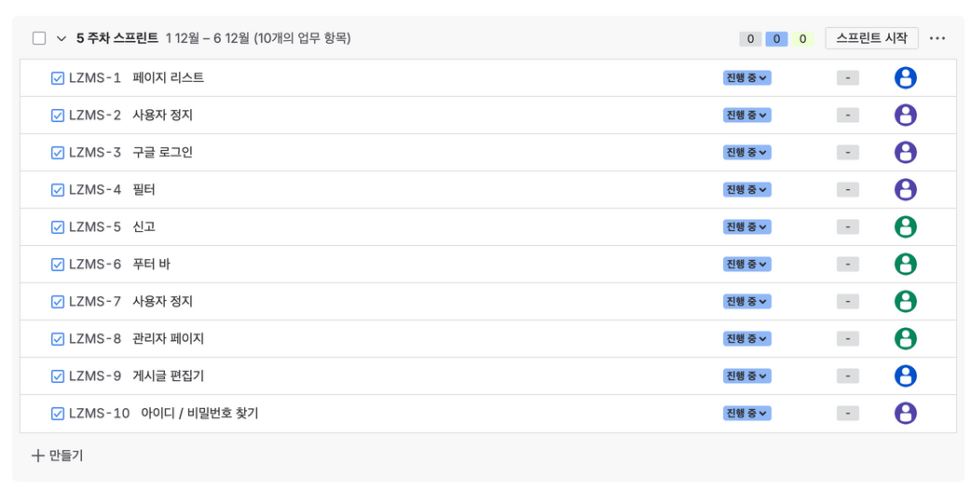
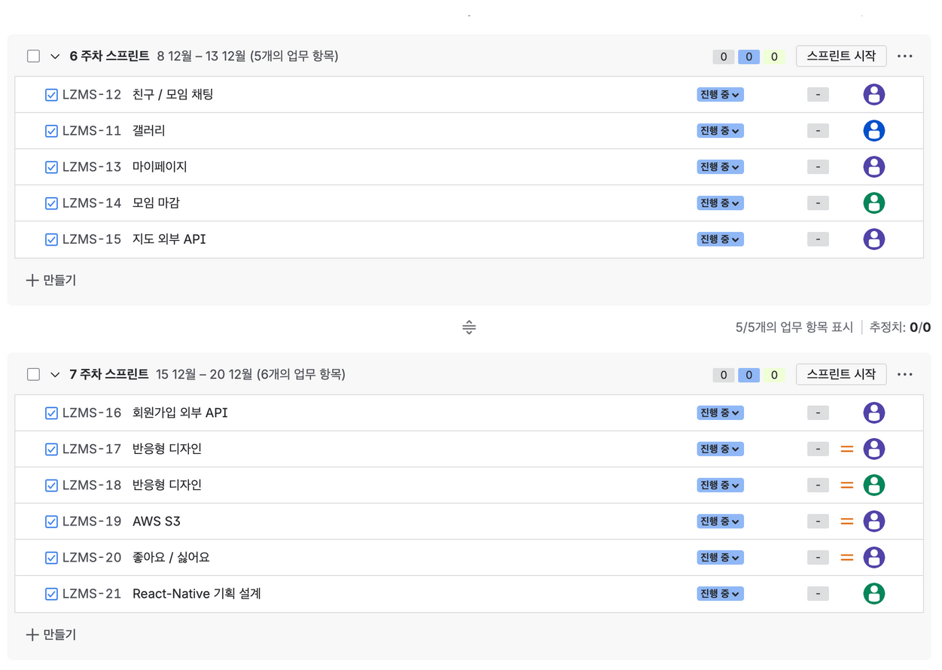
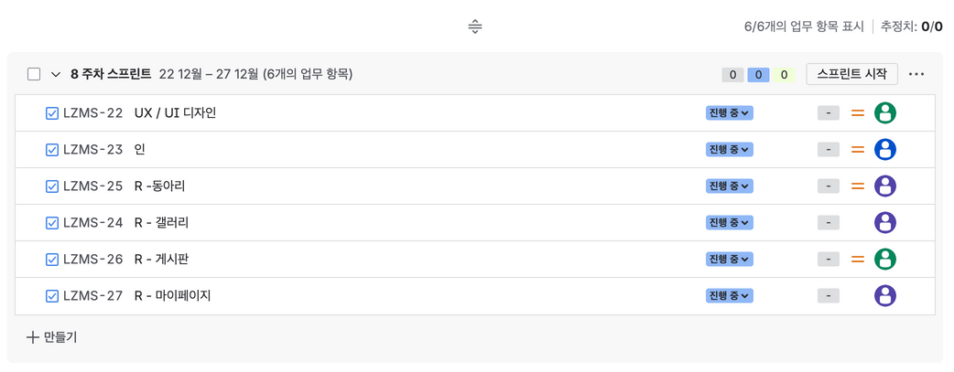
Jira

Slide 11
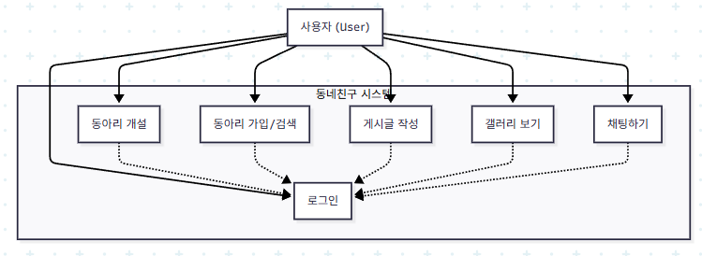
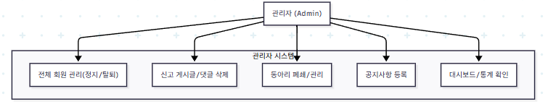
유스케이스

Slide 12
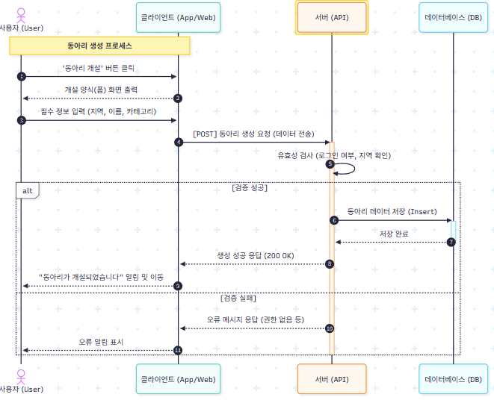
시퀀스 다이어그램 (동아리 생성 프로세스)

Slide 13
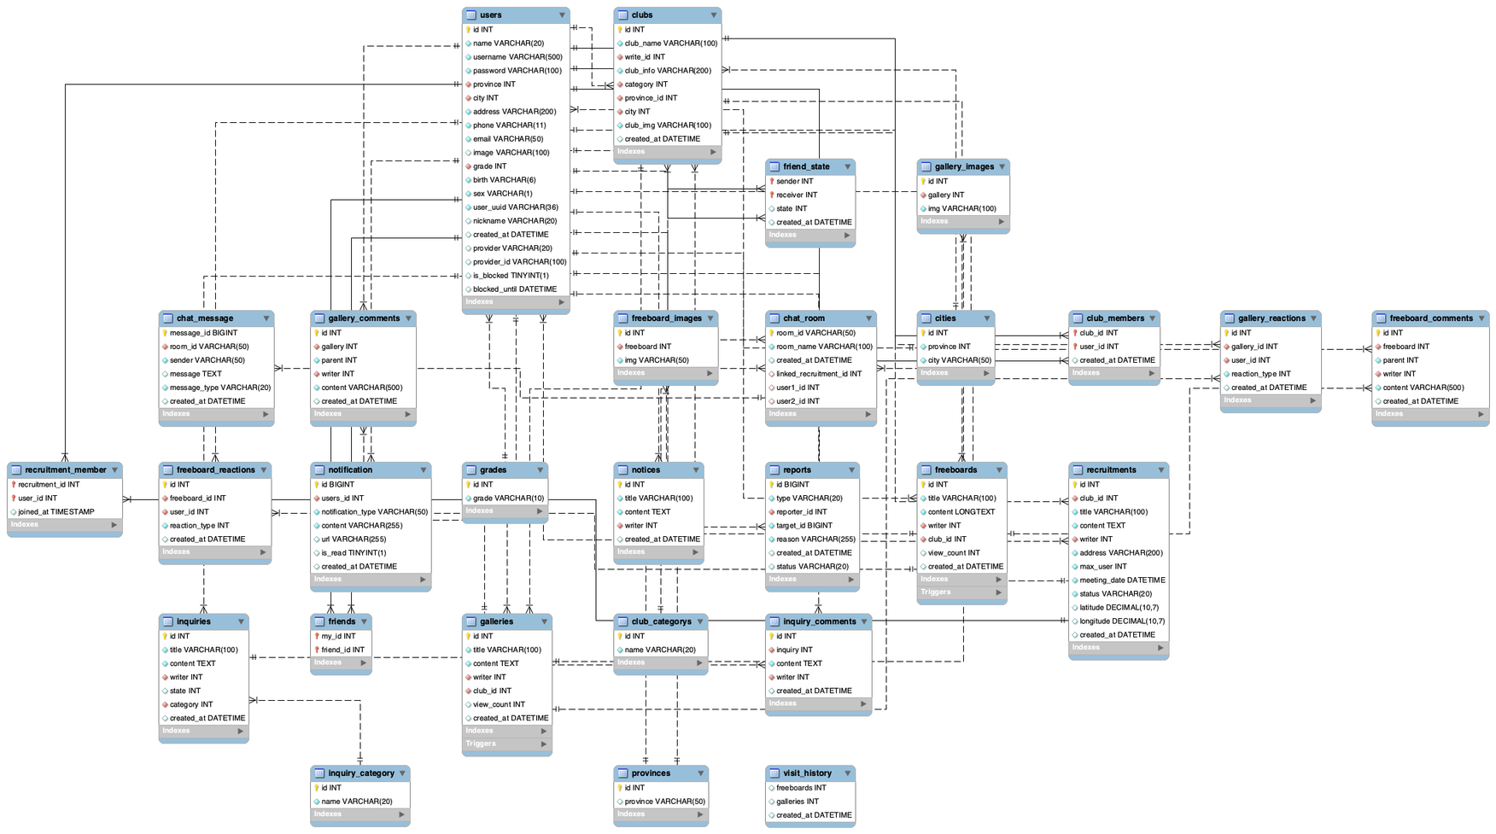
DB 설계

Slide 14
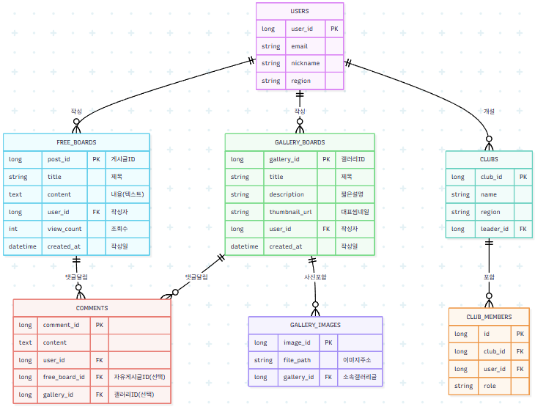
DB 설계

Slide 15
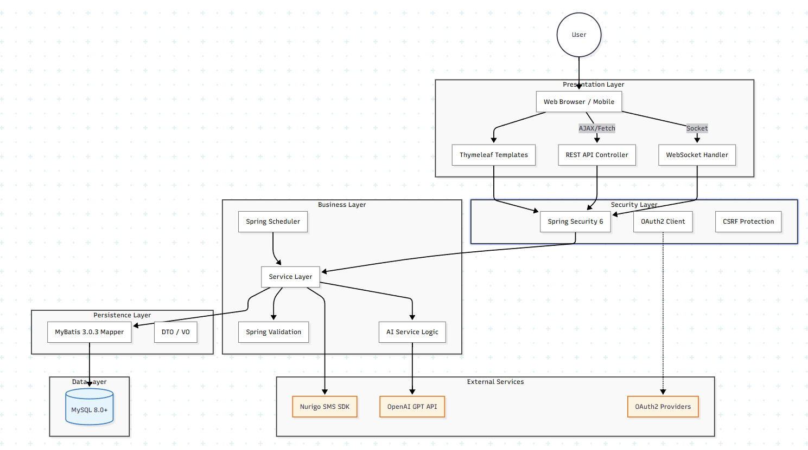
전체 시스템 아키텍처
Presentation_Layer
Business_Layer
Security_Layer
Persistence_Layer
External_Services

Slide 16

구현시스템 화면 설명

Slide 17
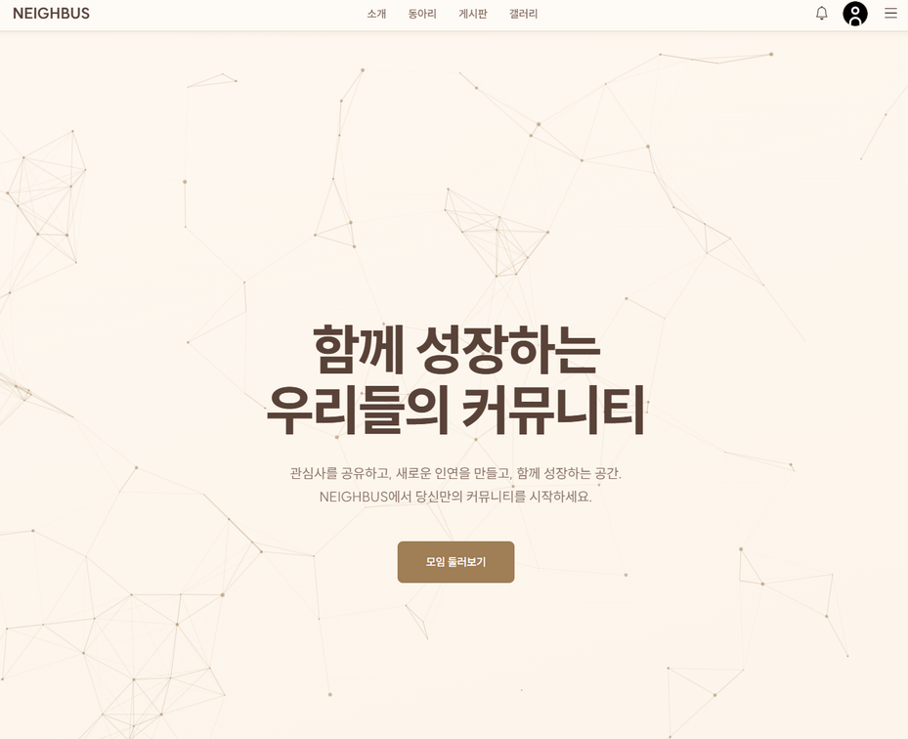
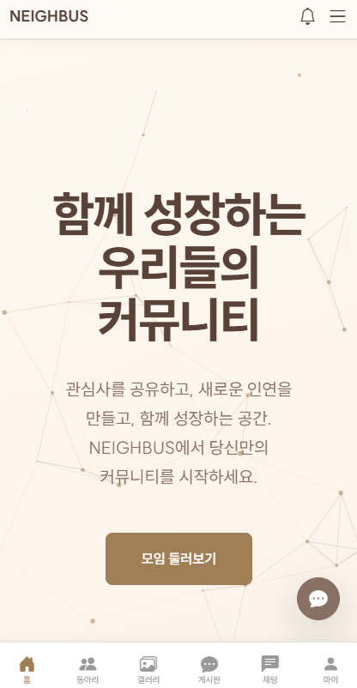
메인 페이지

Slide 18
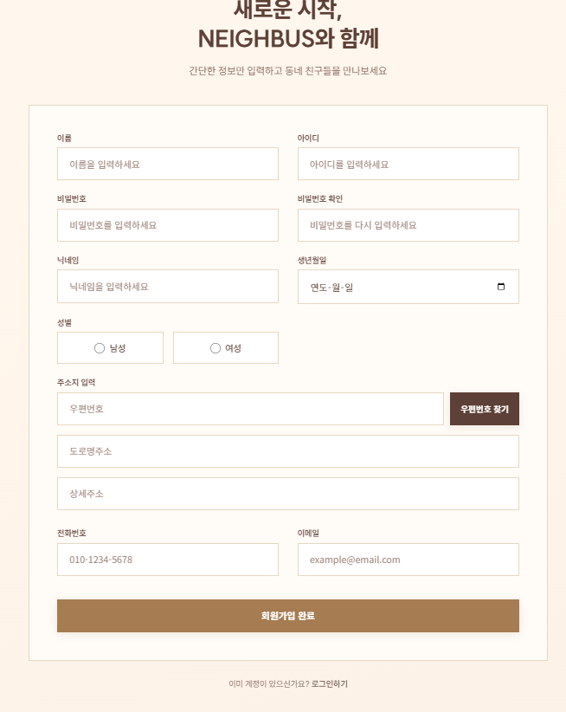
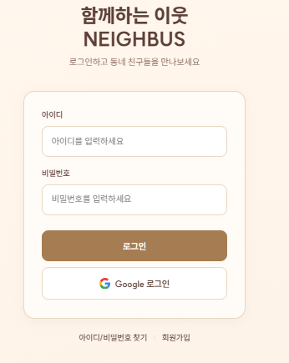
회원가입/로그인 페이지

Slide 19
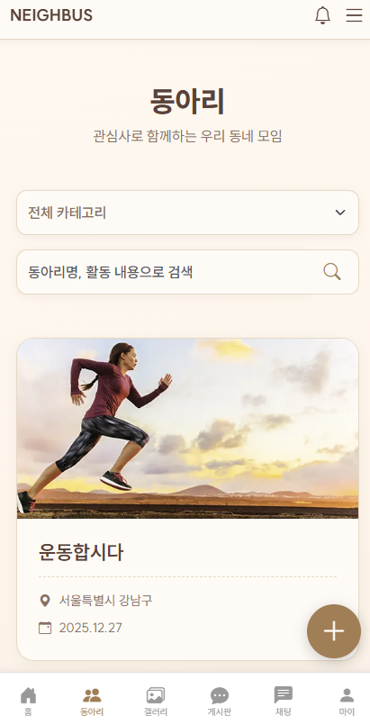
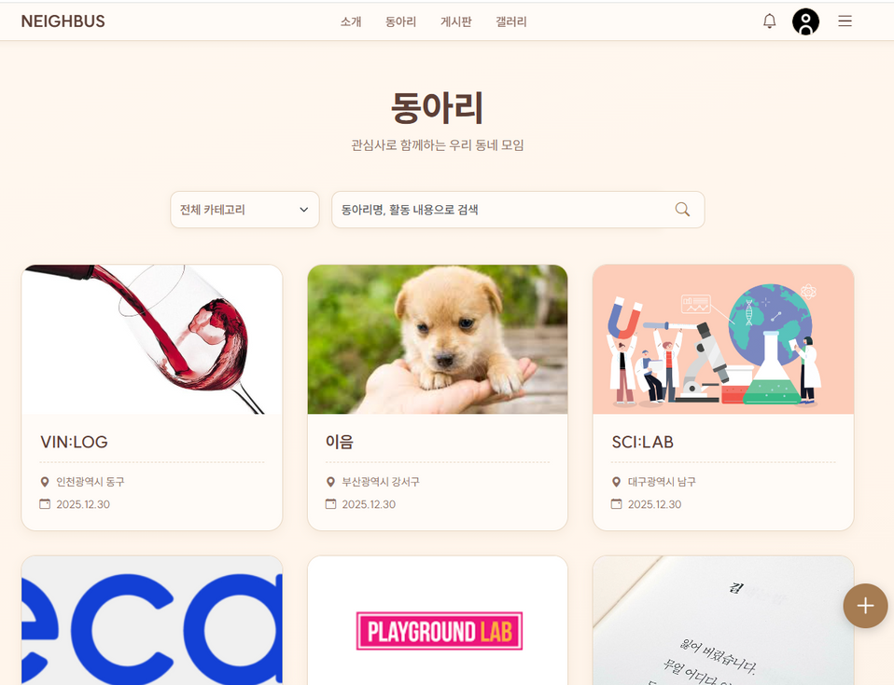
동아리 페이지

Slide 20
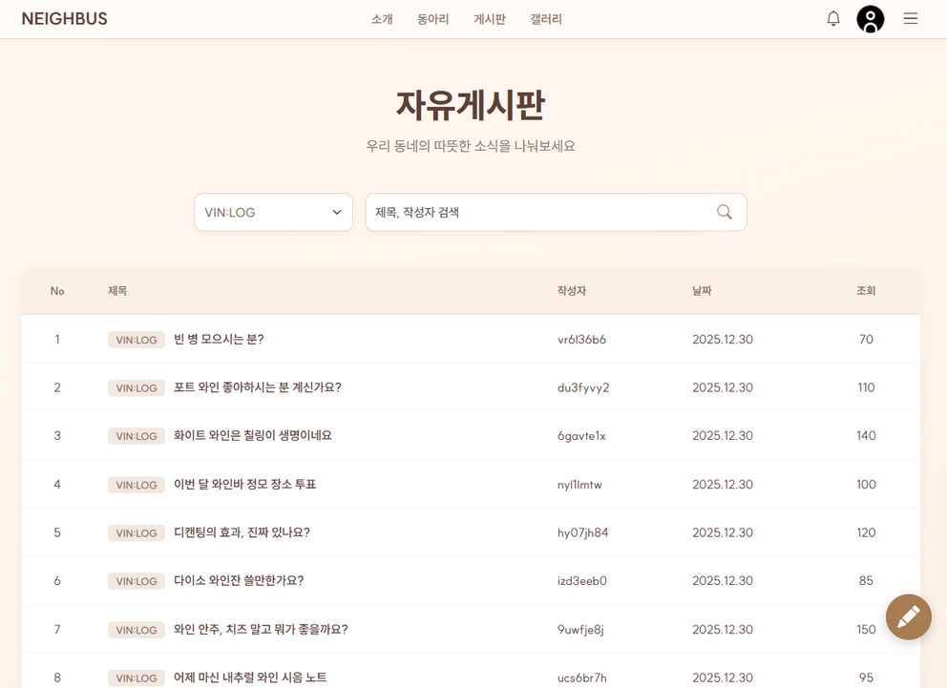
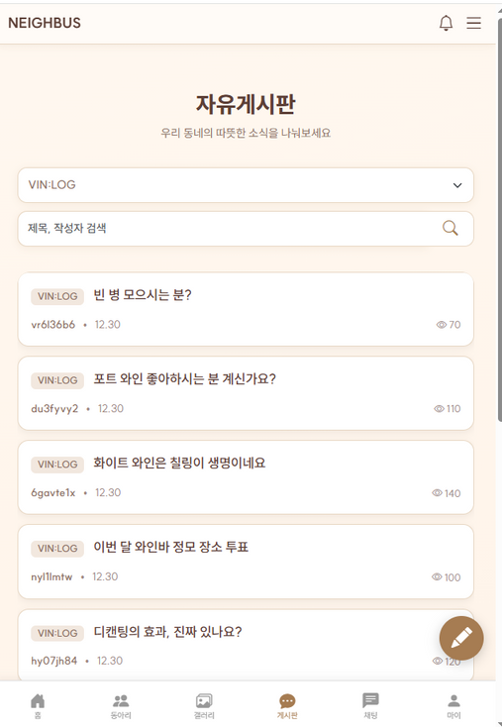
게시판 페이지

Slide 21
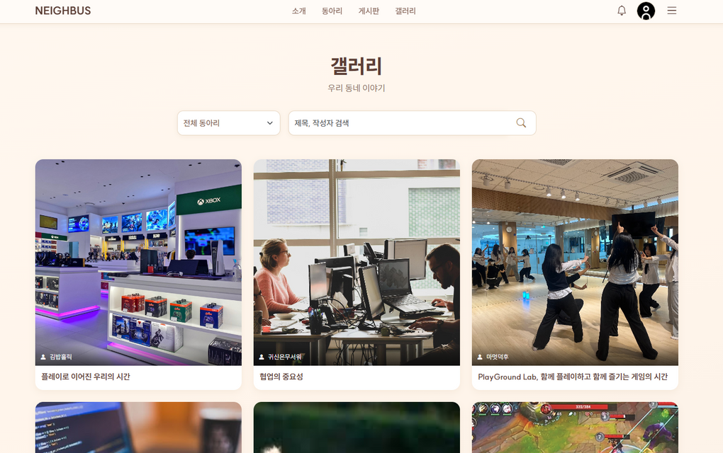
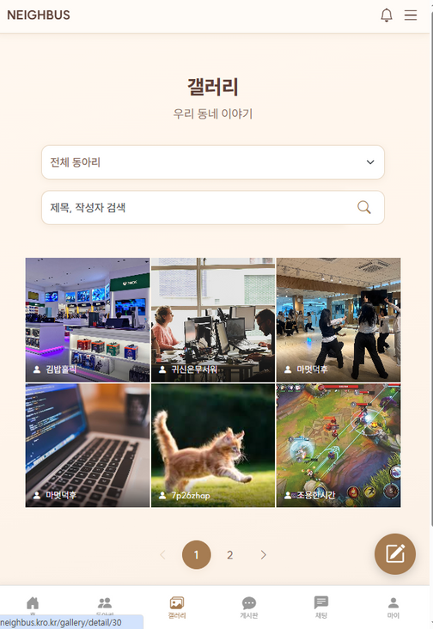
갤러리 페이지

Slide 22
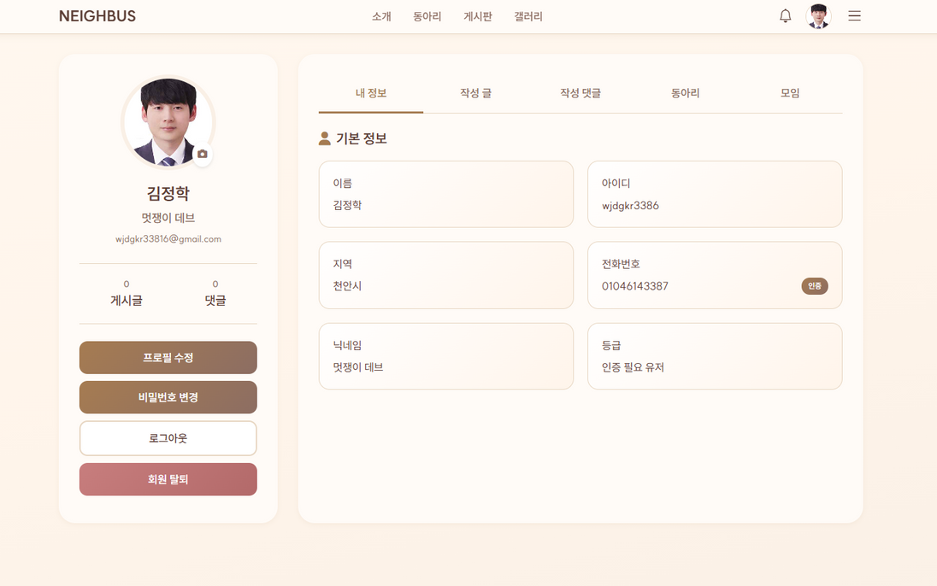
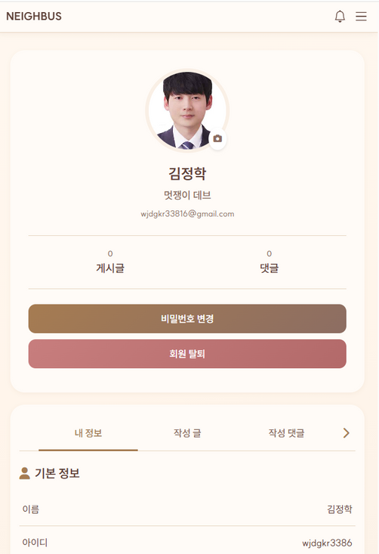
마이 페이지

Slide 23
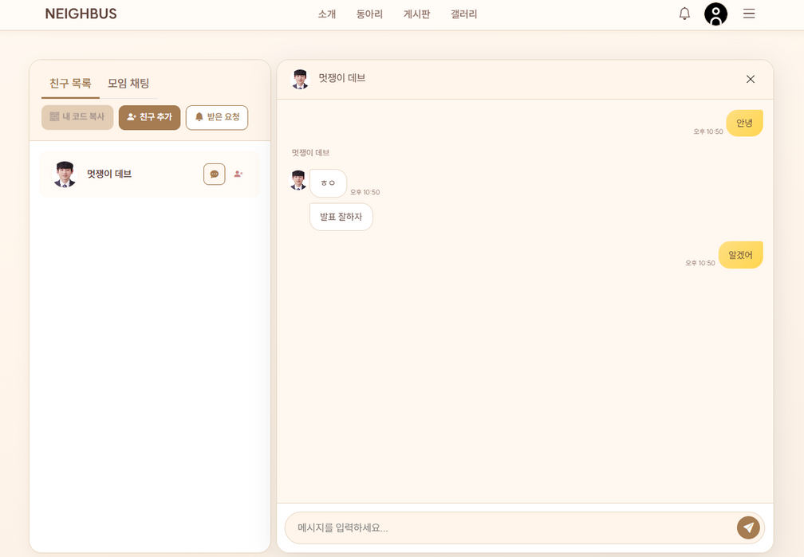
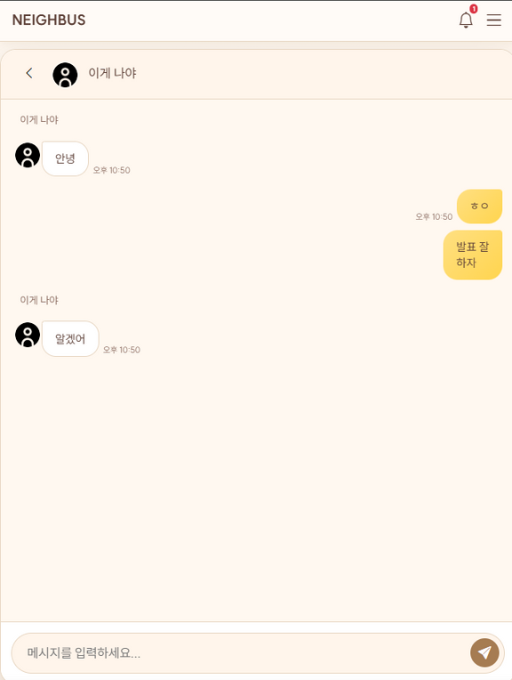
친구 페이지

Slide 24
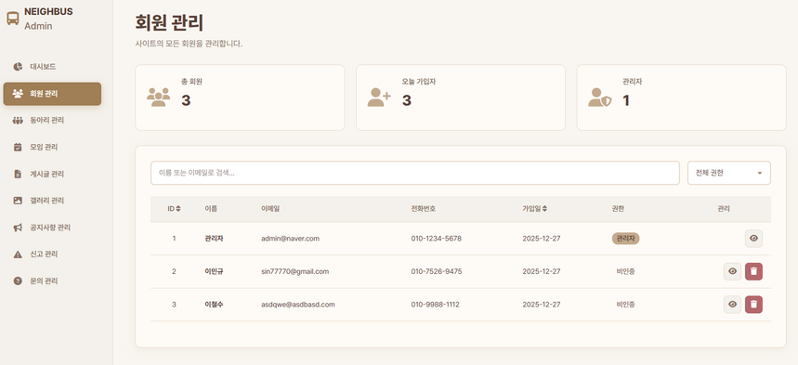
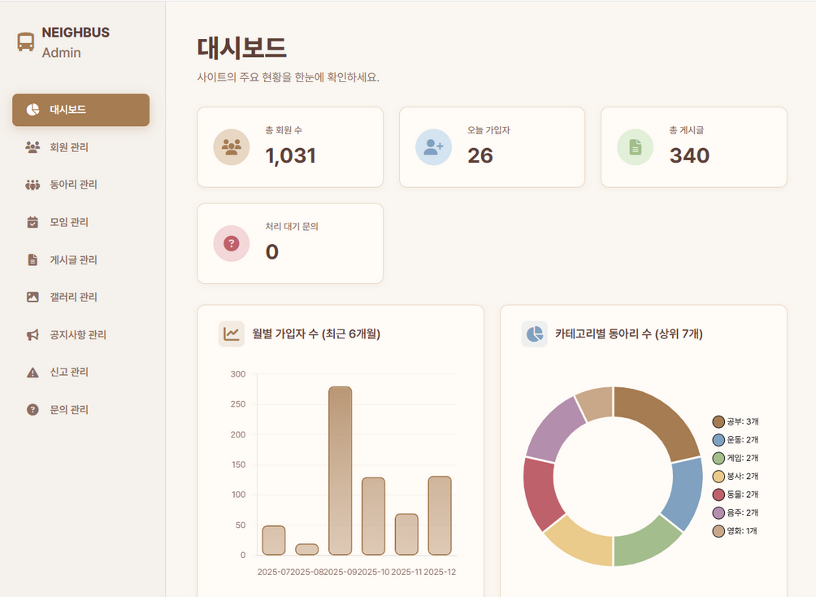
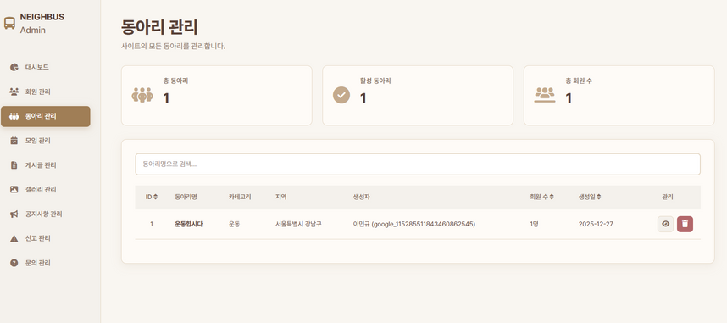
관리자 페이지

Slide 25

주요 코드 설명

Slide 26
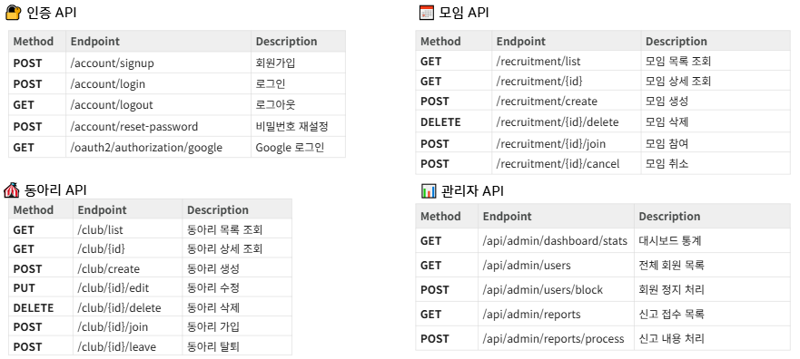
API 명세 요약

Slide 27
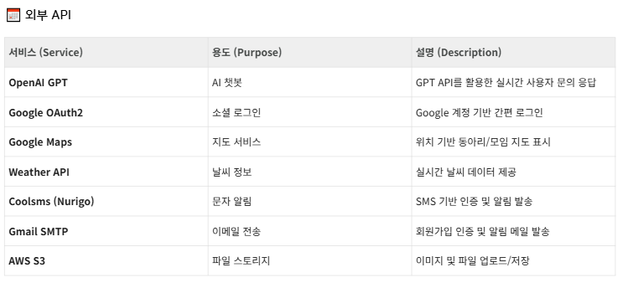
API 명세 요약

Slide 28
JWT 기반 인증 시스템 (Security)
@Bean
public SecurityFilterChain securityFilterChain(HttpSecurity http) throws Exception {
http
// CSRF 설정
.csrf(csrf -> csrf.ignoringRequestMatchers("/api/**", "/loginProc", "/ws-stomp/**"))
// 권한 설정
.authorizeHttpRequests(auth -> auth
.requestMatchers("/admin/**").hasRole("ADMIN") // 관리자 전용
.requestMatchers("/", "/css/**", "/account/**").permitAll() // 정적 리소스 및 공개 URL
.anyRequest().authenticated() // 그 외 요청은 인증 필요
)
// JWT 인증 필터 추가
.addFilterBefore(new JwtAuthenticationFilter(jwtTokenProvider),
UsernamePasswordAuthenticationFilter.class)
// 일반 로그인
.formLogin(form -> form
.loginProcessingUrl("/loginProc")
.successHandler(customAuthenticationSuccessHandler) // 커스텀 핸들러 연결
.failureHandler(customAuthenticationFailureHandler)
)
// 소셜 로그인 (OAuth2)
.oauth2Login(oauth2 -> oauth2
.userInfoEndpoint(userInfo -> userInfo.userService(customOAuth2UserService))
.successHandler(customAuthenticationSuccessHandler) // JWT 발급 핸들러 재사용
);
return http.build();
}

Slide 29
WebSocket 실시간 채팅
@Controller
public class ChatController {
// ... 의존성 주입 (SimpMessageSendingOperations, NotificationService 등)
@MessageMapping("/chat/message") // 1. WebSocket 메시지 수신
public void message(ChatMessageDTO message) {
// 2. 닉네임 설정 및 DB 저장
setSenderNickname(message); // 닉네임 조회 로직(메서드 분리 가정)
chatMapper.insertMessage(message);
// 3. 채팅방 참여자들에게 메시지 브로드캐스팅 (Pub/Sub)
template.convertAndSend("/sub/chat/room/" + message.getRoomId(), message);
// 4. 알림(Notification) 발송 로직 분기
if (hasRecipient(message)) {
// Case A: 1:1 친구 채팅 알림
Integer recipientId = accountMapper.findIdByUsername(message.getRecipientUsername());
notificationService.send(recipientId, "FRIEND_CHAT", "새로운 메시지 도착", "/friend/list");
} else {
// Case B: 모임(그룹) 채팅 알림
List<Integer> members = recruitmentService.getMemberIds(message.getRoomId());
for (Integer memberId : members) {
if (!isSender(memberId, message)) { // 본인 제외 발송
notificationService.send(memberId, "CHAT", "모임 채팅 알림", "/recruitment/" + message.getRoomId());

Slide 30
AI 챗봇 연동 (OpenAI API)
@Service
public class ChatService {
@Value("classpath:prompt.txt") // 1. 시스템 프롬프트 파일 로드
private Resource promptResource;
// 2. Flux를 활용한 실시간 스트리밍 응답 (타자기 효과)
public Flux<String> streamChat(String userMessage) {
String systemPrompt =
promptResource.getContentAsString(StandardCharsets.UTF_8);
return chatClient.prompt()
.system(systemPrompt) // 3. AI에게 역할(Persona) 부여
.user(userMessage)
.stream() // 한 글자씩 끊어서 전송
.content();
}
}
prompt.txt
You are a helpful AI assistant.
Answer questions clearly and concisely in Korean.
Be friendly and professional.
Welcome to Dongne-chingu!
Our platform is a community space designed to help you connect with neighbors by joining local clubs and organizing group activities.
You can easily sign up using your Google account.
To help with your planning, our club pages display real-time weather information for your current location.
Please note that the recruitment messaging feature is available exclusively to members who participate in the specific activity.
For inquiries, there is an inquiry on the bottom bar, so you can proceed with the inquiry by pressing that button

Slide 31
AWS S3 이미지 업로드
@Service
public class S3UploadService {
private final S3Client s3Client; // AWS SDK v2 사용
@Value("${cloud.aws.s3.bucket}")
private String bucket;
// 핵심 기능: S3 버킷에 파일 업로드 및 URL 반환
public String upload(String key, MultipartFile file) throws IOException {
// 1. 업로드 요청 객체 생성 (버킷명, 파일경로, 타입 설정)
PutObjectRequest request = PutObjectRequest.builder()
.bucket(bucket)
.key(key)
.contentType(file.getContentType())
.build();
// 2. 실제 파일 바이트 전송 (AWS 서버로 전송)
s3Client.putObject(request, RequestBody.fromBytes(file.getBytes()));
// 3. 업로드된 이미지의 접근 URL 반환
return "https://" + bucket + ".s3.amazonaws.com/" + key;
}
}

Slide 32
Spring Scheduler 기반 자동화 시스템
@Component
public class Scheduler {
// 1. 유저 정지 해제 (매일 자정 00:00 실행)
@Scheduled(cron = "0 0 0 * * *", zone = "Asia/Seoul")
public void unblockUser() {
adminMapper.unblockUser();
}
// 2. 모임 자동 마감 (1분 주기 실행)
@Scheduled(cron = "0 */1 * * * *", zone = "Asia/Seoul")
public void closeExpiredRecruitments() {
// 현재 시간보다 마감 시간이 지난 글의 상태를 'CLOSED'로 변경
int count = recruitmentMapper.updateExpiredRecruitments();
if (count > 0) {
System.out.println("마감 처리된 모임 수: " + count);
}
}
}

Slide 33



어려웠던점
1. 협업의 충돌과 해결 (Communication)
❌ Problem: 팀원 간 코드 덮어쓰기 및 Git Merge Conflict 빈번 발생
✅ Solution: 기능별 Branch 전략 도입 및 매일 아침 스크럼(Scrum)으로 작업 공유
2. 외부 API 연동의 장벽 (Technical)
❌ Problem: 낯선 외부 API 문서와 복잡한 요청 파라미터로 인한 연동 실패
✅ Solution: 다양한 기술 레퍼런스 참고 및 에러 로그 분석을 통한 데이터 규격 수정
3. AWS 배포와 리눅스 지식 습득 (Infra)
❌ Problem: 리눅스 CLI 환경의 이해 부족으로 인한 서버 구동 실패
✅ Solution: 리눅스 파일 시스템 및 필수 명령어 학습을 통한 서버 운영 능력 확보

Slide 34
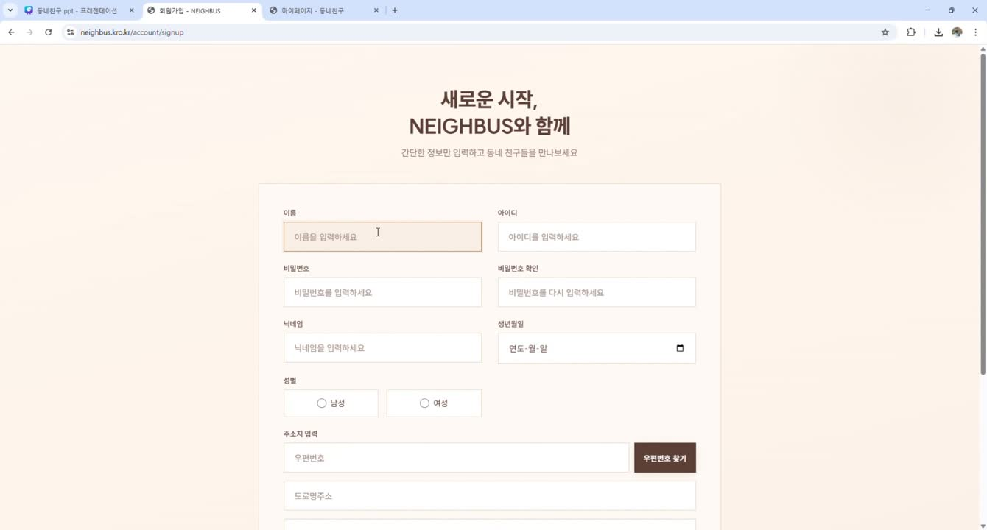

PC 시연

Slide 35
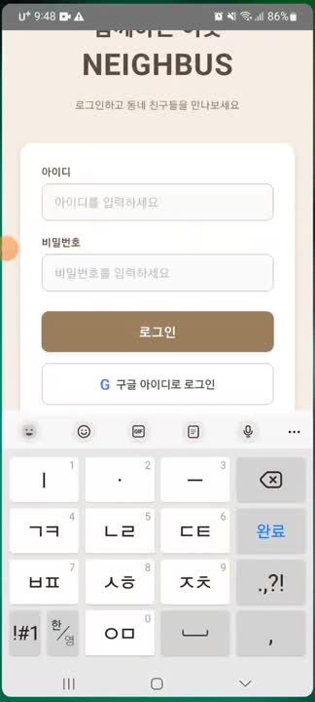
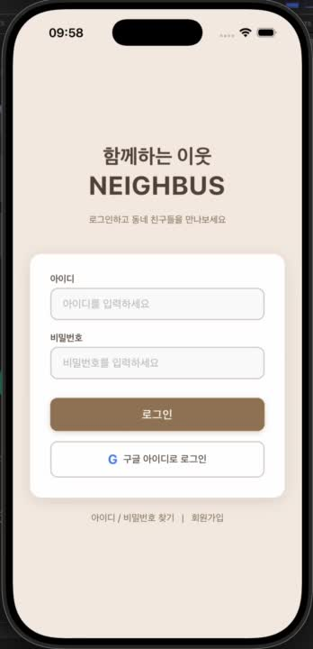
APP 시연

Slide 36

프로젝트
발전 방향
PERFORMANCE
대용량 트래픽 처리를 위한 성능 최적화
REDIS 도입을 통한 실시간 채팅 캐싱 및 성능 최적화
MOBILE APP
서비스 접근성 강화를 위한 모바일 앱 확장
REACT NATIVE 기반 앱 확장 및 FCM 푸시 알림 구현
DEVOPS
안정적인 운영을 위한 CI/CD 무중단 배포
DOCKER & CI/CD 구축을 통한 자동화 및 무중단 배포 환경 마련

Slide 37
소감
김정학
김기현
서재민
이민규
팀장
팀원
팀원
팀원
팀 프로젝트 neighbus를 진행하며 팀장으로서 방향을 정하고 팀을 조율하는 과정이 쉽지는 않았지만
그만큼 소통과 협업에 대해 많이 생각하게 되었고, 팀장으로서 책임감과 리더십을 느낄 수 있었습니다.
팀원들과 함께 문제를 해결하며 성공적으로 마무리했다는 사실이 많이 뿌듯하네요.
기획부터 배포까지 경험하며 기술적인 부분에서도 한 단계 성장할 수 있었던 프로젝트였습니다.
프로젝트를 진행하며 새로운 기술과 협업의 중요성을 깊이 느꼈습니다. 어려움도 있었지만 문제를 해결해 나가는 과정에서 성장과 자신감을 얻었고, 앞으로도 도전하며 배우고 싶은 동기부여가 되었습니다.
이번 프로젝트는 쏟아지는 버그와의 싸움, 그리고 팀원 간의 소통이라는 두 가지 큰 난관을 동시에 마주한 시간이었습니다. 기술적인 오류만큼이나 서로 다른 의견을 조율하는 과정 또한 치열했지만, '소통이 원활해야 문제 해결도 빨라진다'는 깨달음으로 적극적인 청취와 대화를 주도했습니다. 결과적으로 기술적인 성장은 물론, 가장 힘들었던 소통의 벽을 허물며 갈등을 시너지로 바꾸는 진정한 협업의 가치를 배울 수 있었습니다.
이번 프로젝트를 통해 기술적으로 크게 세 가지를 배웠습니다.
첫째, 웹소켓을 도입하여 정적인 웹 환경을 넘어 실시간 양방향 통신이 주는 생동감을 직접 구현해 냈습니다.
둘째, 마이바티스를 통해 SQL을 직접 제어하고 동적 쿼리를 활용함으로써, 복잡한 데이터 로직을 효율적으로 처리하는 방법을 익혔습니다.
마지막으로, 타임리프를 활용해 기존 HTML 구조를 유지하면서 서버 데이터를 직관적으로 바인딩하고 관리했던 경험이 저에게는 가장 큰 자산이 되었습니다.

Slide 38

Q & A
프로젝트에 대해 궁금한 점은 질문해주세요

Slide 39

감사합니다
GitHub Repository https://github.com/wjdgkr3386/Neighbus
https://github.com/wjdgkr3386/neighbusapp

